Slide 1
UNIVERSIDAD DE LAS FUERZAS ARMADAS – ESPE
“HÉROES DEL CENEPA”
DEPARTAMENTO DE CIENCIAS ECONÓMICAS, ADMINISTRATIVAS Y DE COMERCIO
“PLAN DE MARKETING PARA EL POSICIONAMIENTO DE LA GASTRONOMÍA ANCESTRAL DE LA PARROQUIA CAYAMBE DEL CANTÓN CAYAMBE, PROVINCIA DE PICHINCHA”
Director: Lic. Jácome, Fernando.
Codirector: Ing. Parra, Alexandra.
Autor: Catherin Tapia.

Slide 2
PLAN DE MARKETING PARA EL POSICIONAMIENTO DE LA GASTRONOMÍA ANCESTRA DE LA PARROQUIA CAYAMBE DEL CANTÓN CAYAMBE DE LA PROVINCIA DE PICHINCHA
Capitulo I: Marco teórico referencial
Capítulo II:
Investigación de mercados
Capítulo III: Análisis situacional
Marco teórico Marco Conceptual
Problema de Investigación
Estrategias Marketing Mix
Capacitaciones
Promoción
Macro Ambiente Micro Ambiente FODA
Capítulo IV: Propuesta
Análisis de la oferta y demanda Encuesta, Entrevista, Fichas de Observación.
Definición del mercado

Slide 3
Problema
Desplazamiento de platos Ancestrales e introducción de otras costumbres gastronómicas.
Objetivos
Diagnosticar
Justificación
Posicionamiento de la Identidad culinaria Ancestral.
Establecer
Difundir información veraz.
Contribución a la parroquia
Analizar
Plantear
Comunicación de técnicas culinarias Ancestrales
Proliferación de locales de comida rápida.
Diseñar

Slide 4
CAPÍTULO I MARCO TEÓRICO REFERENCIAL
Plan de Marketing
Gastronomía Ancestral
Pueblo Kayambi

Slide 5
CAPÍTULO II INVESTIGACIÓN DE MERCADOS
Determinar, aceptación, gastronomía ancestral en la parroquia de Cayambe
Identificar
Establecer
Determinar decisión de compra.
Plantear estrategias

Slide 6
CAPÍTULO II INVESTIGACIÓN DE MERCADOS
MUESTRA
N = tamaño de la población o universo, población de la parroquia Cayambe siendo 50829 habitantes (INEC, INEC, 2010).
P = probabilidad a favor es de 0,5
Q = probabilidad en contra es de 0,5
Z = nivel de confianza es del 94% con un equivalente de 1,89
E = nivel de significancia es del 6% con un equivalente del 0,06
$n=\frac{z^{2}∗p∗q∗N}{e^{2} \left(N−1\right)+z^{2}∗p∗q}$
$n=\frac{{1,89}^{2}∗0,5∗0,5∗50829}{{0,06}^{2} \left(50829−1\right)+{1,89}^{2}∗0,5∗0,5}$
$$n=246,86$$
$$n=247$$

Slide 7
22-55

Slide 8
CAPÍTULO III ANÁLISIS SITUACIONAL
UBICACIÓN GEOGRÁFICA
UBICACIÓN: Noreste de la provincia de Pichincha.
SUPERFICIE: 1.350 km2
LÍMITES:
Al Norte: La Provincia de Imbabura.
Sur: Distrito Metropolitano de Quito,.
Este: Las Provincias de Napo y Sucumbíos.
Oeste : Cantón Pedro Moncayo.
PARROQUIALIZACIÓN: 23 JULIO 1883
FODA

Slide 9
CAPÍTULO III ANÁLISIS SITUACIONAL
MATRIZ FODA
MATRIZ FODA
OPORTUNIDADES | FORTALEZAS
Se presentan políticas de estado que favorecen a la actividad turística. | La Gastronomía Ancestral de Cayambe está presente en los hogares de la parroquia.
La parroquia cuenta con un GADIP que gestiona, apoya, planifica, organiza todo el turismo en la localidad. | Este tipo de Gastronomía es única en la Provincia.
El GADIP está trabajado para potencializar las actividades turísticas en la parroquia, para que se involucre a las y los pobladores de todas las etnias. | El pueblo Kayambi es parte de las costumbres y tradiciones de toda la localidad.
Apoya a la capacitación y fortalecimiento de las destrezas de los pobladores para mejorar la calidad de vida. | Existe transporte público desde y hasta la parroquia.
Todos los pobladores de la parroquia pueden acceder al servicio de internet en sus hogares o locales que prestan este tipo de servicio. | El GADIP de Cayambe apoya a la generación de proyectos turísticos.
Los pobladores de Cayambe desean participar en capacitaciones en relación al servicio turístico. | Los pobladores de la localidad apoyan el desarrollo de actividades turísticas
La parroquia Cayambe es la cabecera cantonal, por lo que más fácil que los prestadores de servicios turísticos tengan acceso a la información y capacitación | El GADIP cuenta con recursos para apoyar el rescate y posicionamiento de la Gastronomía Ancestral.
La localidad cuenta con buenas vías de acceso. | Los pobladores de Cayambe se dedican a la actividad agrícola por lo que cosechan productos de la zona y crían animales para el consumo local
La infraestructura gastronómica esta renovada para prestar un mejor servicio. | La parroquia Cayambe posee información Gastronómica, que ha sido trasmitida de generación a generación.

Slide 10
CAPÍTULO III ANÁLISIS SITUACIONAL
MATRIZ FODA
MATRIZ FODA
DEBILIDADES | AMENAZAS
Los pobladores de la parroquia no conocen el término gastronomía ancestral. | Perdida de costumbres y tradiciones Gastronómicas Ancestrales en la localidad.
No existen programas o proyectos que rescaten la Gastronomía Ancestral de la parroquia Cayambe. | Existe inversión en el sector gastronómico en base a la comida rápida
El turismo en la parroquia ha evolucionado de forma desordenada originado falacias en el servicio que se presta en la parroquia. | Migración de la habitantes a otras provincias y países
La mayoría de los pobladores de la localidad solo ha terminado la primaria lo que origina que los profesionales que trabajan en el ámbito turístico sean pocos. | Abandono y desinterés de saber Gastronómicos Ancestrales.
El turismo gastronómico no está desarrollo por falta de gestión y organización de la comunidades, por esta razón no hay turistas o clientes | Déficit de personal capacitado en el área Gastronómica
CONTINUA

Slide 11
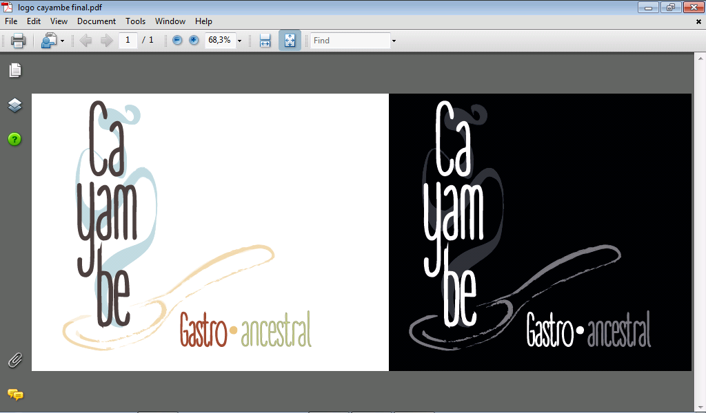
CAPÍTULO IV PROPUESTA
MARCA GASTRONÓMICA
LOGOTIPO
SLOGAN

Slide 12
CAPÍTULO IV PROPUESTA
ANÁLISIS DE POSICIONAMIENTO
COMPETIDOR | UBICACIÓN | PRINCIPAL VENTAJA | PRINCIPAL DESVENTAJA | ACCIONES PARA POSICIONAR
Comidas Tradicionales | Mercado Municipal de Cayambe | Diversidad de platos, acogida por el comensal | Demora en el servicio | Procesos de producción establecidos, y estándares de servicio.
Comidas Rápidas | Mercado Municipal de Cayambe | Entrega de platos en poco tiempo | Platos poco nutritivos | Platos nutritivos y de buen sabor
Asaderos | Mercado Municipal de Cayambe | Posee Menús Familiares | Escasa diversidad de menús | Introducción de promociones familiares
Chochos | Mercado Municipal de Cayambe | Económicos | Porciones muy pequeñas | Porciones adecuadas en el montaje de platos y precios económicos

Slide 13
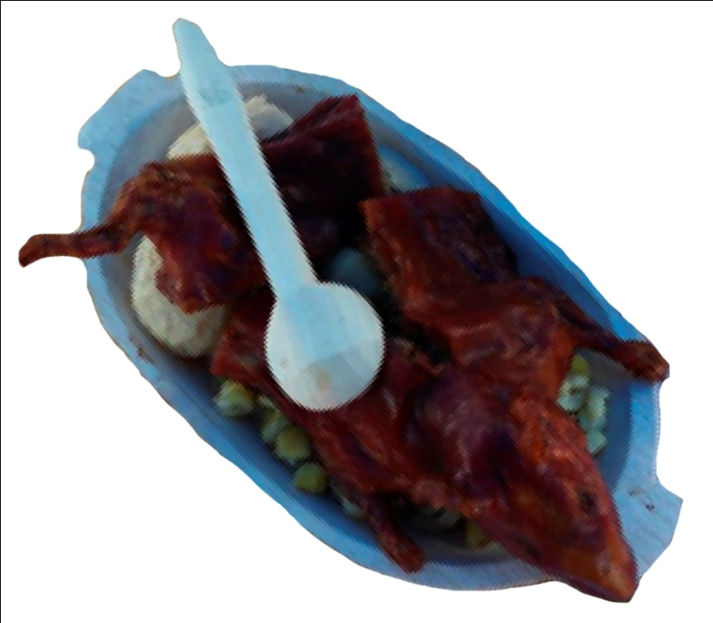
CAPÍTULO IV MARKETING MIX
PRODUCTO
GASTRONOMÍA ANCESTRAL DE CAYAMBE
NOMBRE | GRUPO
Uchujacu | Plato fuerte
Habas Calpus | Entrada
Cuy Asado | Plato fuerte
Cariucho | Plato fuerte
Guarango | Bebida
Bizcochos | Postre
Chicha de Jora | Bebida
Queso de hoja | Postre
Necesidad
Deseo
Problema
$
RECETA
Estrategia

Slide 14
CAPÍTULO IV MARKETING MIX
PRECIO
PLATO | COSTO NETO | M.O.D | GAS DE FAB. | SER. | UTILIDAD | P.V.P | V. UNIT
CUY ASADO | $ 8,77 | $ 1,47 | $2,36 | $ 1,05 | $ 2,19 | $15,85 | $ 3,96
UCHU-JACU | $ 10,25 | $ 1,47 | $2,36 | $ 1,23 | $ 2,56 | $17,87 | $ 4,47
CARIUCHO | $ 11,39 | $ 1,47 | $2,36 | $ 1,37 | $ 2,85 | $19,44 | $ 4,86
CHICA DE JORA | $ 3,95 | $ 1,47 | $2,36 | $ 0,47 | $ 0,99 | $ 9,24 | $ 1,15
GUARANGO | $ 2,52 | $ 1,47 | $2,36 | $ 0,30 | $ 0,63 | $ 7,29 | $ 0,91
HABAS CALPUS | $ 1,70 | $ 1,47 | $2,36 | $ 0,20 | $ 0,43 | $ 6,16 | $ 1,54
TORTILLAS EN TIESTO | $ 2,62 | $ 1,47 | $2,36 | $ 0,31 | $ 0,66 | $ 7,42 | $ 1,86
BIZCOCHO | $ 1,90 | $ 1,47 | $2,36 | $ 0,23 | $ 0,47 | $ 6,43 | $ 1,61
QUESO DE HOJA | $ 3,02 | $ 1,47 | $2,36 | $ 0,36 | $ 0,75 | $ 7,96 | $ 1,00
Estrategia

Slide 15
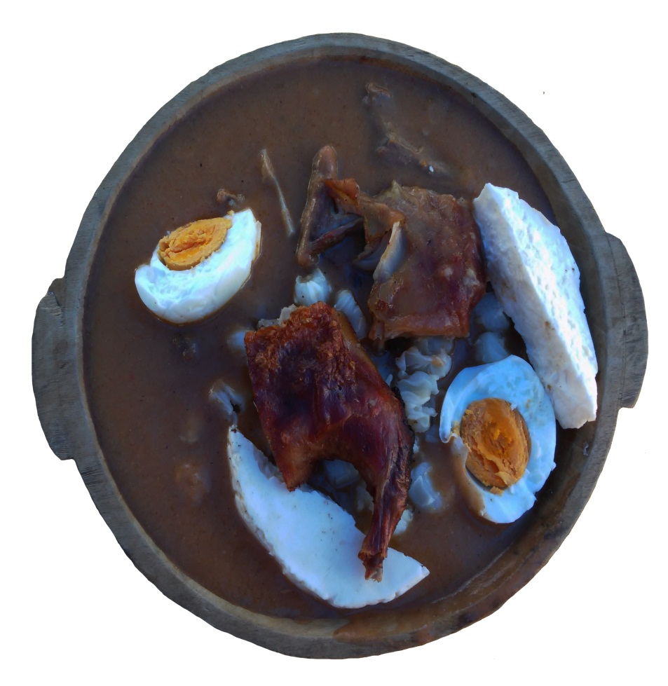
CAPÍTULO IV MARKETING MIX
PRECIO
Estrategia
Diferenciación
Rasgo Distintivo
C. Producción
Costo
Ventas
Fidelización
Estrategia

Slide 16
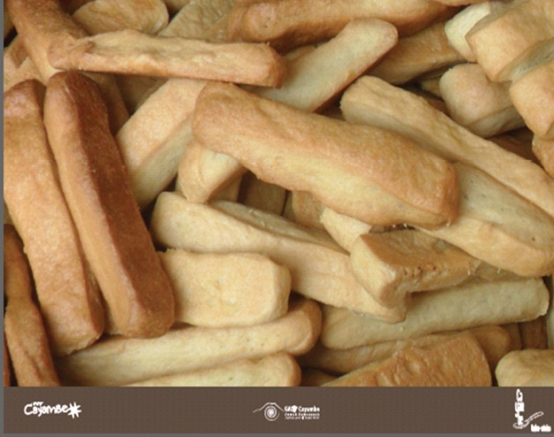
CAPÍTULO IV MARKETING MIX
PLAZA
CARPA FESTIVAL
Productor
Consumidor
LOCAL
Estrategia

Slide 17
CAPÍTULO IV MARKETING MIX
PROMOCIÓN
Estrategia

Slide 18
CAPÍTULO IV MARKETING MIX
PERSONAS
CAPACITACIONES
PRODUCTO
SERVICIO
PRESTADORES DE SERVICIO
Estrategia
CONTINUA

Slide 19
CAPÍTULO IV MARKETING MIX
PROCESOS
PRIMERA SEMANA
HORA | LUNES | MARTES | MIERCOLES | JUEVES | VIERNES
09:00-10:00 am | Bienvenida y socialización de la capacitación | Reconocimiento de las áreas del restaurante | Inducción Montaje de mesa | Terminología de restaurante | Práctica del montaje y tipos de servicios
10:00-10:30am | Actividad recreacional | Actividad recreacional | Actividad recreacional | Actividad recreacional | Actividad recreacional
10:30-11:30 am | Introducción a la historia del servicio y restaurante | Tipos de Servicios y ejemplificación | Ejemplificación del montaje de mesa | Tipo de servicios | Importancia del comensal en el turismo gastronómico
11:30-12:00 am | Refrigerio | Refrigerio | Refrigerio | Refrigerio | Refrigerio
12:00-13:00pm | Actividad Práctica | Reconocimiento y funcionamiento del menaje de restaurante | Práctica del montaje de mesa | Ejemplificación de los tipos de servicio | Técnicas de atención al cliente
SEGUNDA SEMANA
HORA | LUNES | MARTES | CONTINUA MIERCOLES | JUEVES | VIERNES
09:00-10:00am | Trabajo en grupos ejemplificación del comensal y la atención al cliente | Diseño de menús | Composiciones de platos Ancestrales | Práctica de reglas montaje de mesa | Casa Abierta.
10:00-10:30am | Actividad recreacional | Actividad recreacional | Actividad recreacional | Actividad recreacional
10:30-11:30am | Introducción al manejo del menú | Tipos de platos en los menús | Reglas para el montaje de platos | Doblado de servilletas
11:30-12:00am | Refrigerio | Refrigerio | Refrigerio | Refrigerio
12:00-13:00pm | Descripción de la composición del menú | Presentación del menú al comensal | Diseño de la carta de menú | Colocación de cubertería y cristalería
CONTINUA

Slide 20
CAPÍTULO IV MARKETING MIX
PRESUPUESTO
INGRESOS
CANTIDAD | DESCRIPCIÓN | COSTO
Medios de Comunicación | Aportación del GADIP Cayambe | $ 1.500,00
Festival Gastronómico | Aportación del GADIP Cayambe | $ 1.500,00
TOTAL |  | $ 3.000,00
GASTOS
Publicidad | Toda la publicidad | $ 1.478,50
Capacitaciones | Servicio y Producción | $ 823,50
Mercado Municipal | Valor a cancela mensual | $ 35,00
Productos | Valor de todo los platos ancestrales | $ 21,35
Transporte | Montaje de publicidad | $ 434,00
Imprevistos | Consideración de cualquier emergencia | $ 207,65
TOTAL |  | $ 3.000,00

Slide 21
CAPÍTULO IV MARKETING MIX
VIABILIDAD
ANÁLISIS FINANCIERO
TMAR | 12%
AÑO | ING | EGRE | FFN | FFACT | FFACUMU
0 |  | 10000 | -10000 | (10.000,00)
1 | 12640 | 4728,45 | 7911,55 | 7.063,88 | 7.063,88
2 | 13904 | 4964,87 | 8939,13 | 7.126,22 | 14.190,10
3 | 15294 | 5213,11 | 10080,89 | 7.175,38 | 21.365,48
4 | 16823,84 | 5473,77 | 11350,07 | 7.213,17 | 28.578,66
5 | 18506,22 | 5747,46 | 12758,76 | 7.239,66 | 35.818,32
ESTRATEGIA |  |  | TOTAL | 25.818,32
Control de Caja y Cajero |  |  | VAN | $ 25.818,32
 |  |  | TIR% | 85,34%
 |  |  | R B/C | 3,58
 |  |  | IVAN | 2,58
PERIODO DE RECUPERACION DE LA INVERSION INICIAL
AÑOS : | 1
MESES: | 4
DIAS : | 28,3
AÑO DE REPAGO: | SEGUNDO |  |  | 2

Slide 22
Las fuentes bibliografías son escasas con relación a gastronomía Ancestral en la parroquia Cayambe.
Los pobladores mantienen las costumbres gastronómicas solo en el hogar, en ocasiones especiales.
Desarrollo de diferentes culturas gastronómicas introducidas por parte de los pobladores y visitantes de la zona.
CONCLUSIONES

Slide 23
Apoyar el diseño y desarrollo de trabajos de investigación donde se conozca la importancia de los saber culinarios ancestrales, a nivel nacional.
Incorporación de un departamento estadístico en el GADIP de Cayambe que actualice la información con relación a datos estadísticos de la parroquia y el cantón Cayambe.
Planificar actividades con la comunidad con relación al levantamiento de la información de campo para agilizar la obtención de datos.
Adherir un punto de información gastronómica ancestral de la parroquia para poder socializar los productos que posee la parroquia.
RECOMENDACIONES

